Slide 1



第三章 市场经济和价值规律

Slide 2
主要内容
第一节
市场经济
Main Contents
第二节
价值规律
第三节
市场体系和市场秩序

Slide 3
第一节 市场经济
一、自然经济和商品经济
1.自然经济
自然经济是自给自足经济，也就是生产直接满足生产者自身需要而不是为了交换的经济形式。自然经济是与商品经济相对应的一个经济范畴，在原始社会、奴隶社会和封建社会占主导地位。随着社会生产力和商品经济的发展，自然经济逐步瓦解，并随着封建社会向资本主义社会过渡，其主导地位最终为商品经济所代替，但自然经济并未完全退出历史舞台。

Slide 4
2.商品经济
商品经济是以交换为目的的经济形式，是商品生产和商品交换的统称。商品经济的发展分为两个阶段：简单商品经济（又称小商品经济）和市场经济。
商品经济相对自然经济的特征：
首先，商品生产者具有独立地、自主地进行生产经营的权利，具有自己独立的经济利益。
其次，商品生产者之间是以等价交换为基础的商品交换。
最后，商品经济具有竞争性。

Slide 5
二、市场经济的基本特征
市场经济是发达的商品经济。在市场经济条件下，市场机制作为资源配置方式，发挥基础性作用。除具有商品经济的一般特征外，与简单商品经济相比，市场经济还具有一些新的特征。
第一，企业是市场的主体。
第二，生产要素的市场配置。
第三，法制和信用成为交换关系的基础。
第四，经济的开放性。
第五，国家调节的重要性。

Slide 6
三、市场机制
市场机制是指在市场经济中通过供求和价格变动、市场竞争、风险约束等途径，来调节经济运行和实现资源配置的作用过程。主要包括供求价格机制、竞争机制和风险机制等。

Slide 7
1.供求价格机制
价格机制是指在市场竞争过程中，市场上某种商品市场价格的变动与市场上该商品供求关系变动之间的有机联系和运动。价格机制直接传导着市场供求的信息，而且直接触及市场经济主体的利益，所以，价格涨落是社会资源流向的“导航仪”，价格机制是市场实现对资源有效配置的最主要的机制。
在市场经济中，价格机制的作用主要有四方面：
（1）商品生产者运用它来调整生产方向和生产规模。
（2）它是商品生产者的竞争手段。
（3）它可以使消费者改变需求方向、规模和结构。
（4）它是国家进行宏观调控的重要手段。

Slide 8
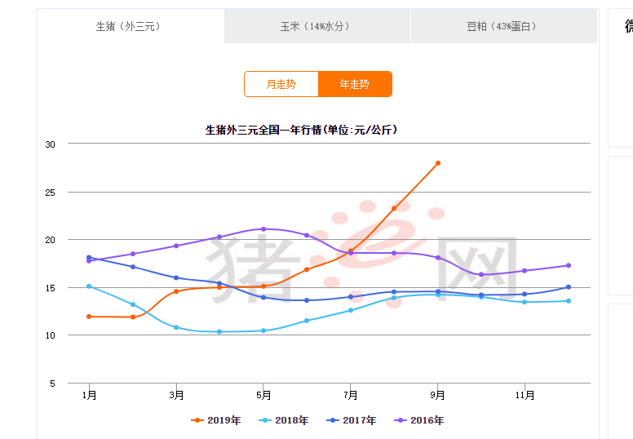

Slide 9
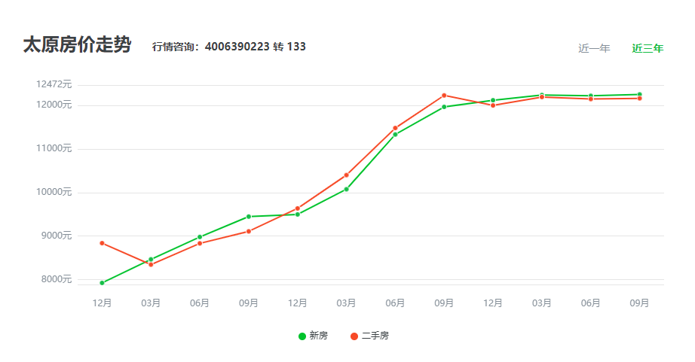
房地产

Slide 10
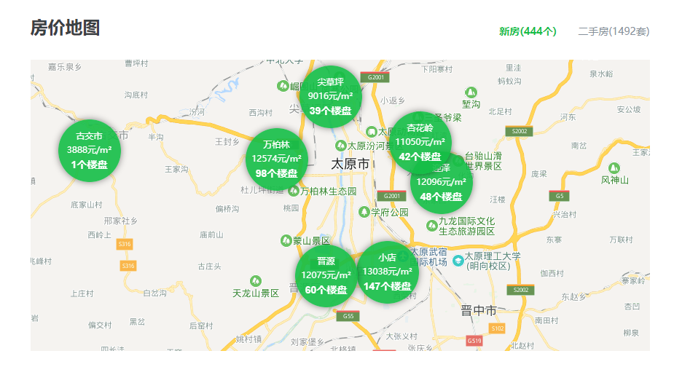

Slide 11
2.竞争机制
竞争机制是指在市场经济运行中，竞争同供求关系、价格变动和各生产要素流动等市场活动之间的有机联系与作用。所有的市场机制，都要通过竞争机制起作用，市场促进生产力发展和调节社会资源合理配置的作用，都要通过竞争机制才得以实现。竞争机制的作用：
（1）竞争机制可以促使市场经济主体对市场价格信号作出灵敏的反应，从而努力采用先进的技术设备，改善经营管理，提高劳动生产率，并根据市场需求调整生产结构。
（2）竞争机制可以导致社会资源在社会各经济部门之间的合理流动，从而有利于解决市场供需矛盾。
（3）竞争机制是整个市场机制存在和发挥作用的前提条件。

Slide 12
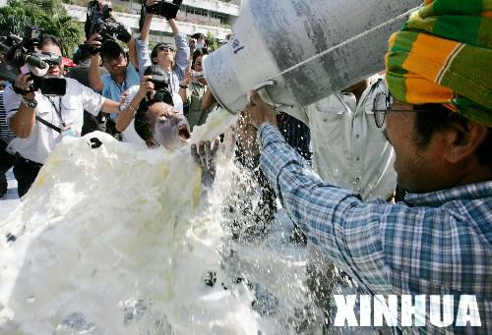
3.风险机制
风险是指因市场中存在不确定因素而使市场经济参与者面临受损的可能性。市场调节不是万能的，存在
盲目性
滞后性
浪费性
如：购买股票
生产商品

Slide 13
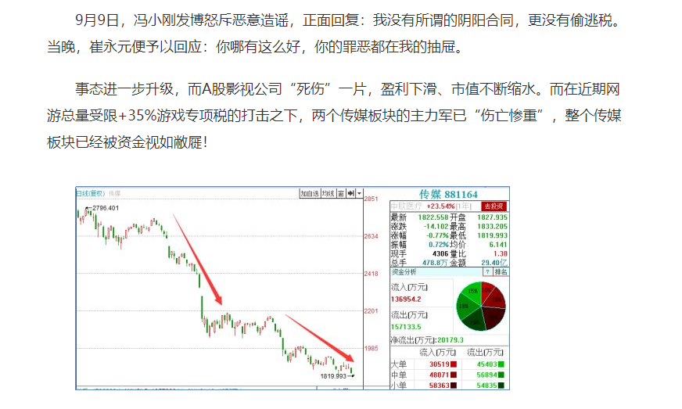

Slide 14
4.信贷利率机制
信贷利率机制是指在竞争过程中借贷利息率的变动同信贷资金供求变动之间的内在联系。
它是支配和调控金融市场的机制，其作用表现为：
当借贷利息率高时，一方面由于存款利息率高使储蓄增加从而引起资金市场上货币资金供给的增加；另一方面又由于贷款利息率高使贷款者减少贷款导致对货币资金需求的下降。当借贷利息率低时，则出现相反情况，即货币资金供给的减少和对货币资金需求的上升。信贷资金需求随着利息率的变动而变动，从而使信贷资金在社会各经济部门和地区流动，对社会生产起到调节作用。

Slide 15
5.工资机制
工资机制是指在市场竞争过程中工资变动同劳动力供求之间相互制约的有机联系。
它是劳动力市场的调节机制。其作用表现为：
在其他条件一定的情况下，某部门工资水平的提高，引起该部门劳动力供给的增加，而工资水平下降，则引起劳动力供给的减少；当某部门劳动力供给过多，又会导致工资水平的下降，工资水平的下降又使得劳动力供给减少，而劳动力供给过少，又导致工资水平的提高。
所谓市场调节，就是市场机制的调节，也就是指通过市场机制的综合作用来实现对社会经济生活的调节。

Slide 16
第二节 价值规律
一、价值规律及其作用
价值规律是商品经济的基本规律。其主要内容是：商品的价值量是由生产商品的社会必要劳动时间决定，商品的交换要以价值量为基础，实行等价交换。
价值规律在商品经济中有两项基本作用：第一，微观作用，即激励创新、优胜劣汰；第二，宏观作用，即分配社会劳动、调节资源配置。

Slide 17
二、价值规律作用的局限
价值规律的调节作用也有缺陷，蕴涵着造成社会劳动巨大浪费的可能性，同时还会引发许多新的矛盾和问题。
第一，市场信息不完善。
第二，市场信息不完全。
第三，自由竞争必然导致垄断。
此外，价值规律也有许多不能发挥调节作用的领域。比如，生态破坏、环境污染和社会保障等方面的问题；再如，价值规律作用下的优胜劣汰，有可能导致贫富两极分化，因而无法保证收入分配的公平。

Slide 18
三、时间节约规律
节约劳动时间是人类社会经济活动最普遍、最基本的规律。
时间节约规律主要包括两个方面的内容：
第一，合理分配用在各种产品上的劳动时间，即根据社会对不同产品的需要量，在不同产品的生产活动中合理分配有限的劳动时间，使生产和需要达到平衡，避免由于二者的脱节导致劳动时间的浪费。
第二，提高劳动生产率，即在以同自然资源的承载力相适应的方式进行的每一种产品的生产中，都对劳动的消耗和劳动的成果进行比较，力求使单位产品耗费的劳动时间减少。

Slide 19
第三节 市场体系和市场秩序
一、市场体系的分类和构成
市场体系是由具有不同功能的各类市场所组成的有机统一体，是社会经济资源通过买卖来进行合理有效配置的流通领域。
按所交易的物品或要素的种类来划分：一般商品市场（包括消费品市场和生产资料市场）和生产要素市场（包括金融市场、劳动力市场、技术市场、信息市场和房地产市场）。
按市场规模或空间来划分：区域性市场、全国性市场和国际市场等。
按商品的流通环节划分，市场体系包括批发市场和零售市场。
从商品交易方式来划分：现货交易市场、租赁市场、期货市场、批发市场、零售市场等。

Slide 20
完善的市场体系具有平衡商品供求、协调生产与消费、调节各种生产要素在各个经济部门的合理配置、调整各市场经济主体的利益分配、传递和反馈经济信息等作用。完善的市场体系是市场机制存在和发挥作用的载体，任何一种市场的缺失或市场体系不完善，都会直接影响市场机制作用的发挥，从而影响市场对社会经济资源的配置。

Slide 21
二、市场秩序的建立和规范
市场秩序：市场运行中必须遵循的各种行为准则和行为规范的总称。具体包括市场规则和市场管理两个方面。
1.建立和规范市场秩序的重要意义
首先，可以促进市场机制正常作用的发挥。
第二，有利于保证国家对国民经济运行进行宏观调控。
第三，有利于增强企业活力。
第四，是经济开放的必要条件。

Slide 22
2.市场规则
含义：是指国家为了保证市场有序运行所制定的各种规章制度，包括法律、法规、契约和公约等。市场规则包括市场进出规则、市场竞争规则、市场交易规则和市场仲裁规则四个方面。

Slide 23
市场进出规则：是市场主体和市场客体（即商品）进入或退出市场的行为准则与规范。具体包括：一是市场主体进入市场的资格规范。二是市场主体的性质规范。三是市场主体退出市场的规范。
市场竞争规则：是市场主体在市场竞争中所必须遵循的行为准则与规范。
市场交易规则性：是市场主体进行市场交易活动所必须遵守的行为准则与规范。
市场仲裁规则：是市场仲裁机构在对市场主体之间的经济纠纷进行仲裁时必须遵守的行为准则和规范。

Slide 24
3.市场管理
市场管理包括市场管理的组织机构和市场监管体系两大部分。
市场管理的组织机构主要有三类：第一类是国家设置的专门从事市场管理的机构，其中包括政府的有关职能部门、政法系统的有关机构，如财政、税收、工商、统计、审计、银行、物价等机构。第二类是有关的技术管理机构，如计量标准、测试、质量鉴定等机构。第三类是社会性及群众管理机构，如消费者协会、质量监督协会等民间组织机构。
市场监管体系主要包括行政执法、行业自律、舆论监督、群众参与四个方面。

Slide 25
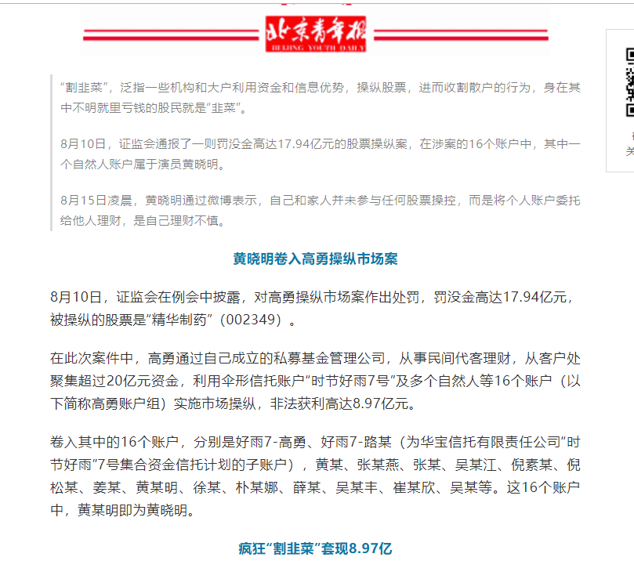
黄晓明操纵18亿股价风波

Slide 26
赵薇资本市场蛇吞象反应
一 、赵薇在资本市场落幕
因以空壳公司收购上市公司，赵薇夫妇遭到证监会的市场禁入处罚。
去年12月26日，龙薇传媒宣布欲以30.59亿元收购万家文化29.135%股份，但因自身资金有限，打算通过高杠杆方式入主，这引起监管机构高度关注。
其后龙薇传媒改变收购方案，欲以5.29亿元收购3200万股，并支付2.5亿元订金，但是仍然未能避过监管机构目光，龙薇最终宣布放弃收购，2.5亿元订金获万家文化全数退回。
11月9日，浙江祥源文化股份有限公司公告称，该公司在11月8日收到证监会《行政处罚及市场禁入事先告知书》。
《告知书》称，赵薇夫妇控制的龙薇传媒在自身境内资金准备不足，相关金融机构融资尚待审批，存在极大不确定性的情况下，以空壳公司收购上市公司万家文化，且贸然予以公告，对市场和投资者产生严重误导。
今年2月27日晚间万家文化发布公告，称收到证监会通知：“因你公司涉嫌违反证券法律法规，根据《中华人民共和国证券法》的有关规定，我会决定对你公司进行立案调查，请予以配合。”
二、赵薇上演蛇吞象式并购
早在2016年12月26日，万家文化第一大股东万好万家集团有限公司与西藏龙薇文化传媒有限公司签署了《万好万家集团有限公司与西藏龙薇文化传媒有限公司之股份转让协议》。万家集团将其持有的1.85亿股公司流通股股份，作价30.6亿元转让给龙薇传媒，占公司股份总数的29.135%。此后收购方案一度缩水，转让给龙薇传媒的股份总数由原先的1.85亿股（占公司总股本的29.135%）调整为3200万股（占公司总股本的5.04%），转让总价款调整为人民币5.29亿元。而龙薇传媒的实际控制人正是“小燕子”赵薇。

Slide 27
思考：准备注册一个公司，要与政府哪些部门打交道？

